Slide 1
Лабораторна робота №3
з дисципліни
“Комп'ютерна графіка”
Виконав:
студент КН-21
Муравель Максим
Львів 2023

Slide 2
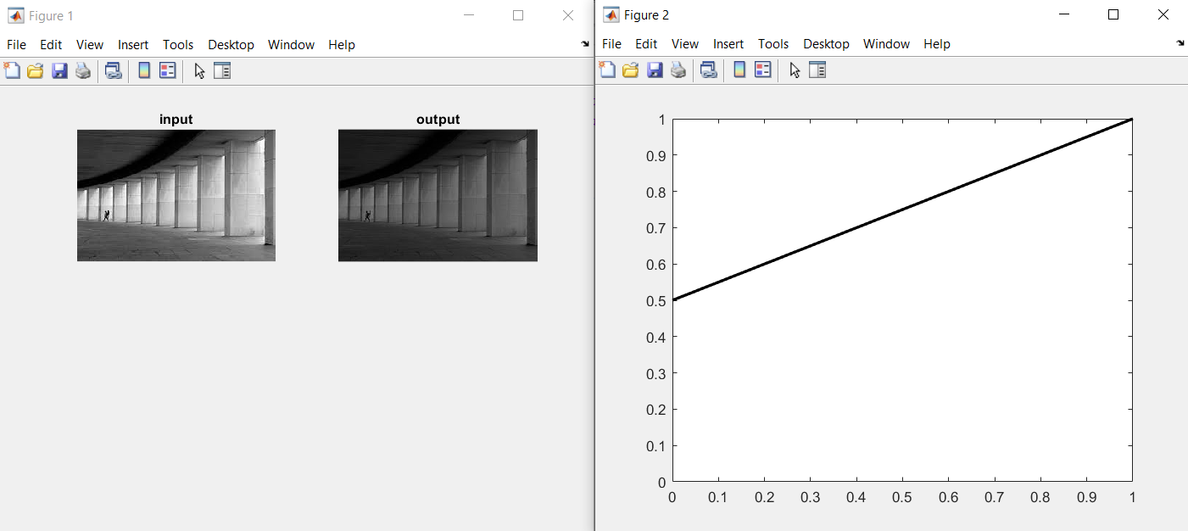
3.1.Зміна яскравості

Slide 3
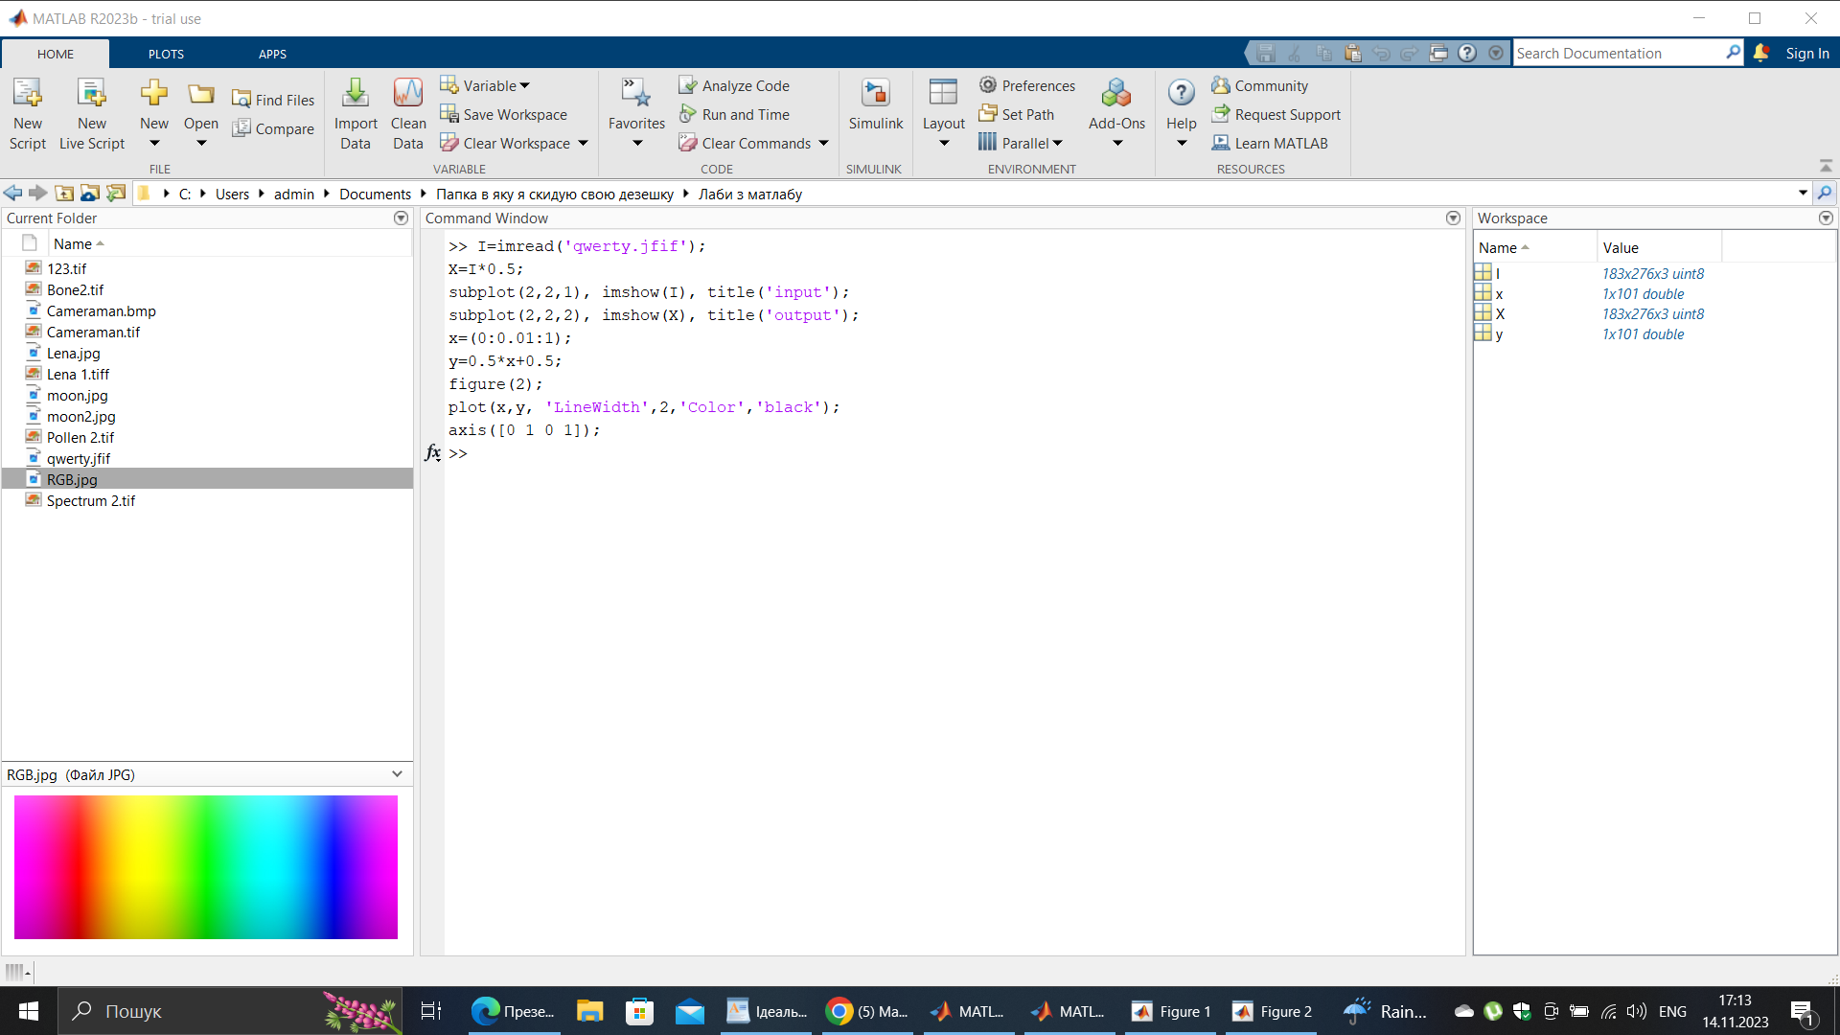
Код програми

Slide 4
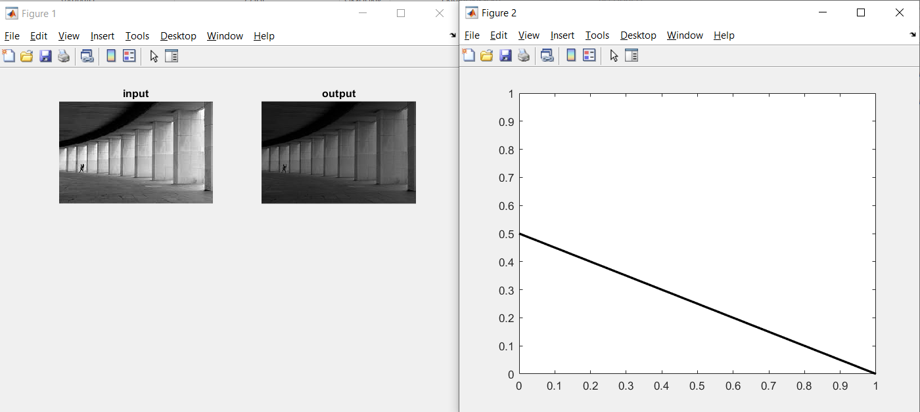
3.1.1 Зміна контрастності

Slide 5
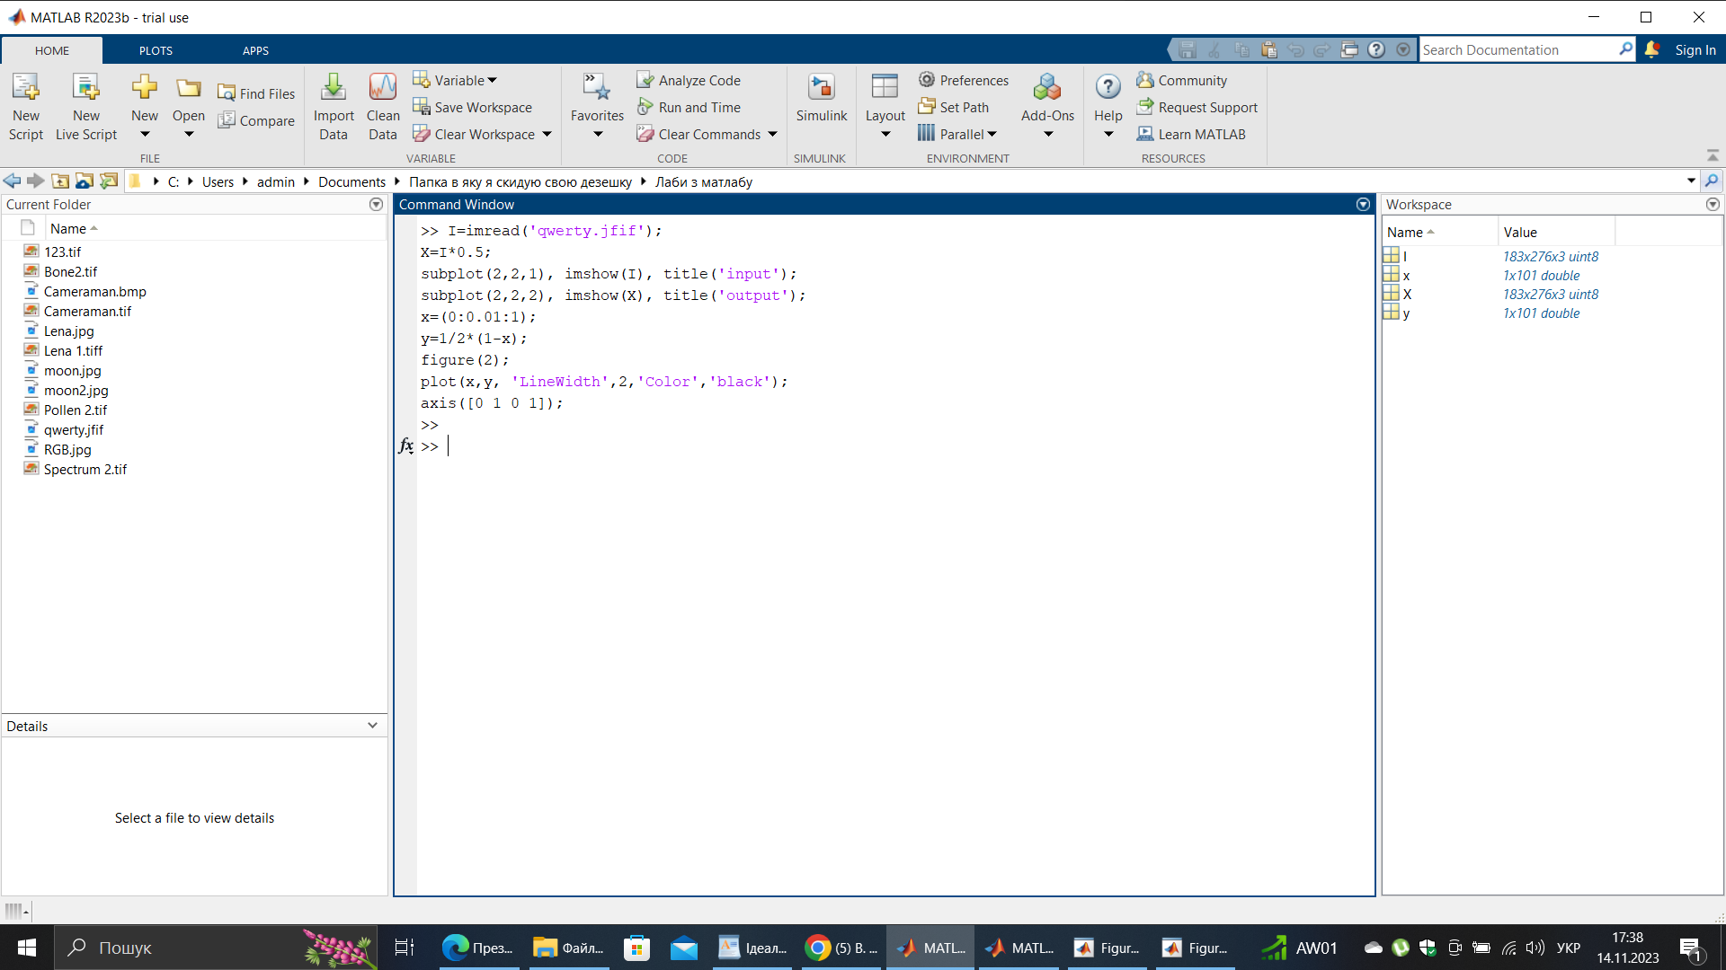
Код програми

Slide 6
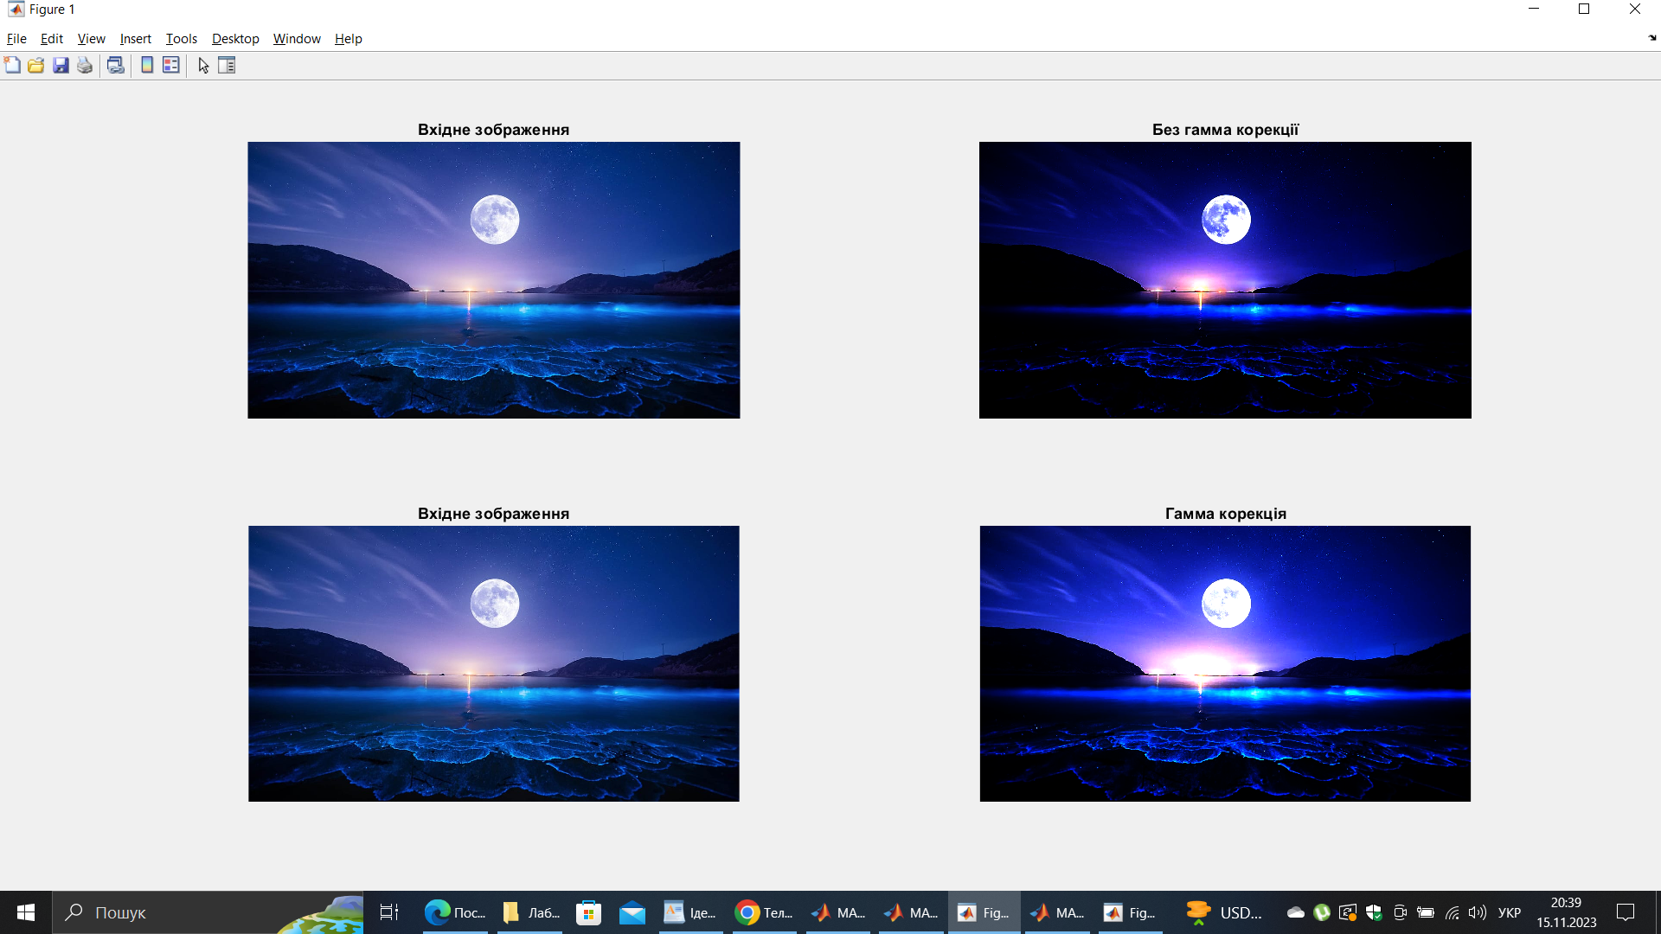
Гама-корекція кольорового зображення,зображення без гама-корекції та з нею.

Slide 7
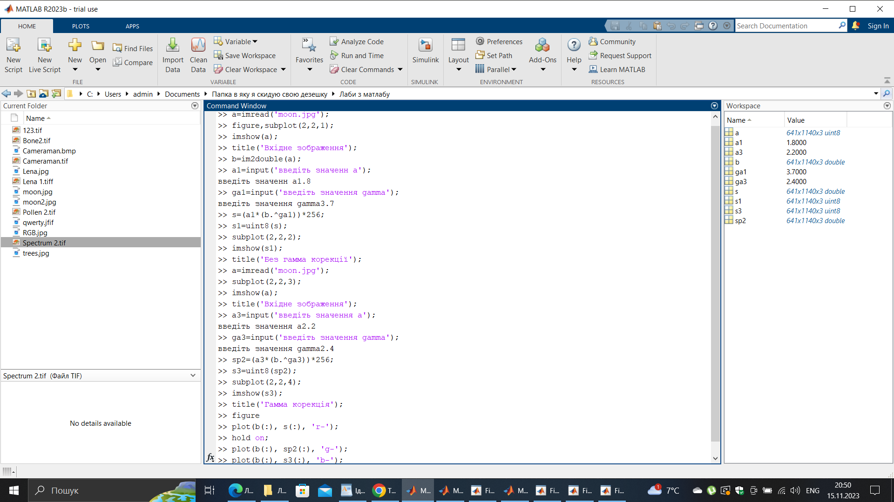
Код програми.

Slide 8
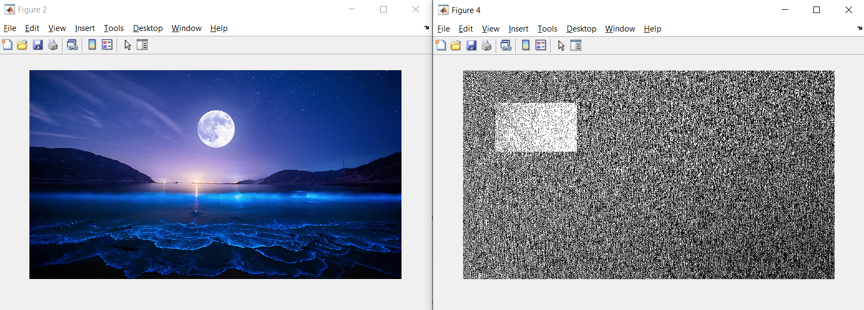
3.4 .Впровадження водяного знаку.

Slide 9
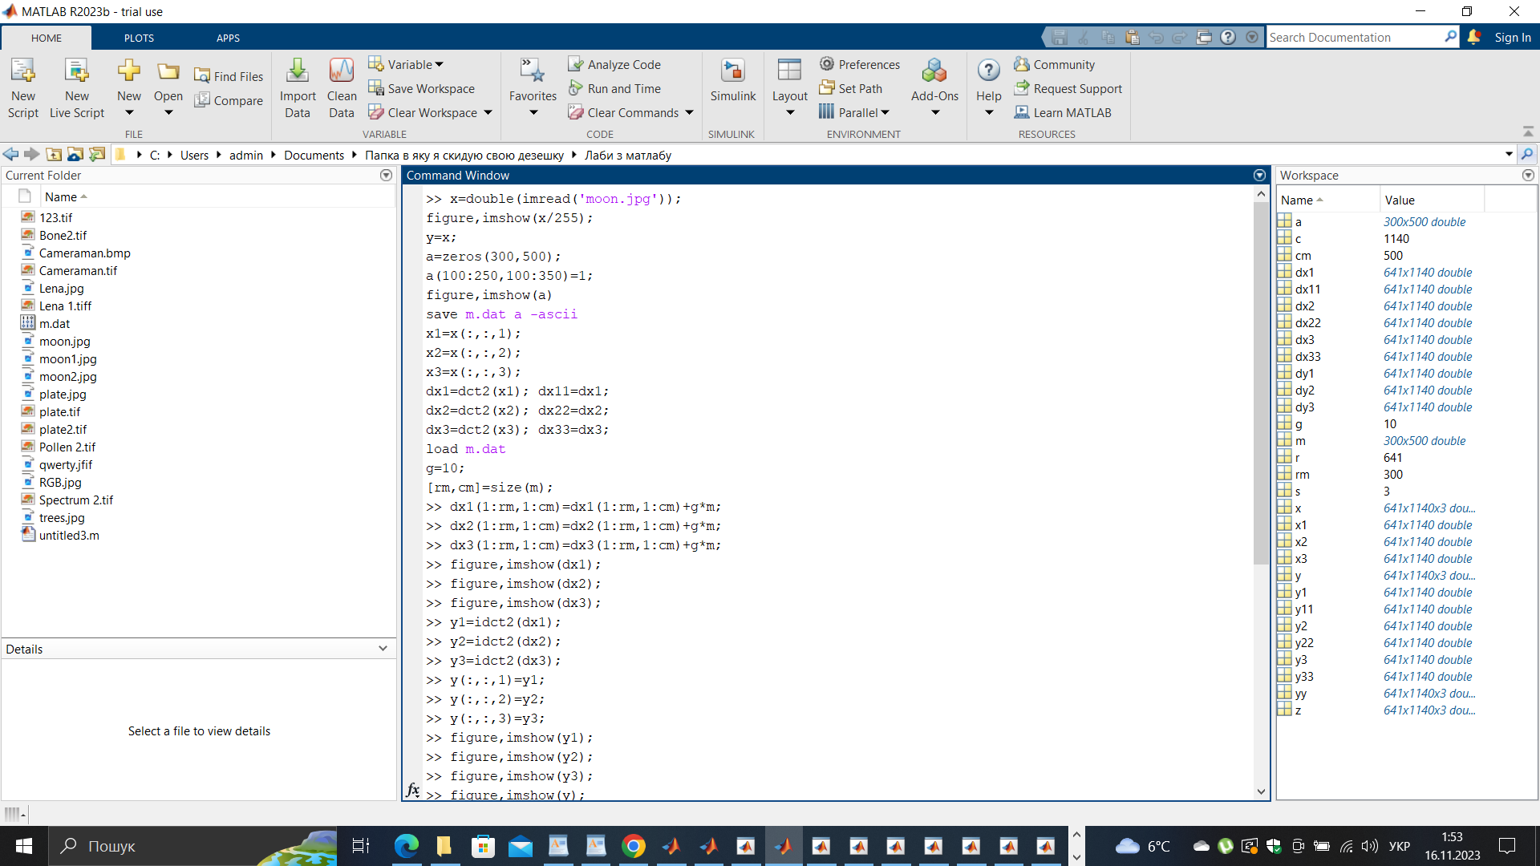
Код програми

